Slide 1

Název školy: Základní škola Pomezí, okres Svitavy
Autor: Jiří Svoboda
Název: VY_52_INOVACE_0302_Maďarsko
Téma: Maďarsko
Číslo projektu: CZ.1.07/1.4.00/21.3496
Datum vytvoření: 11. 2. 2012 | Datum ověření: 5. 3. 2012

Slide 2
Anotace:
Vkladatel: Jiří Svoboda
Formát: Prezentace Microsoft Office Powerpoint
Výuková prezentace inovativně seznamuje žáky se základními informacemi o Maďarsku.
Názorným zpracováním motivuje a aktivizuje žáky.
Poznatky z ověřování: obrazový materiál žákům velmi pomáhá k pochopení probíraného učiva
Způsob použití: datový projektor, interaktivní tabule (plátno) a osobní počítač
Zařazení: Základní vzdělávání druhý stupeň » Člověk a příroda – zeměpis 6. - 7. ročníku.
Šablona EU peníze školám ZŠ » Šablona V/2 Přírodní vědy

Slide 3
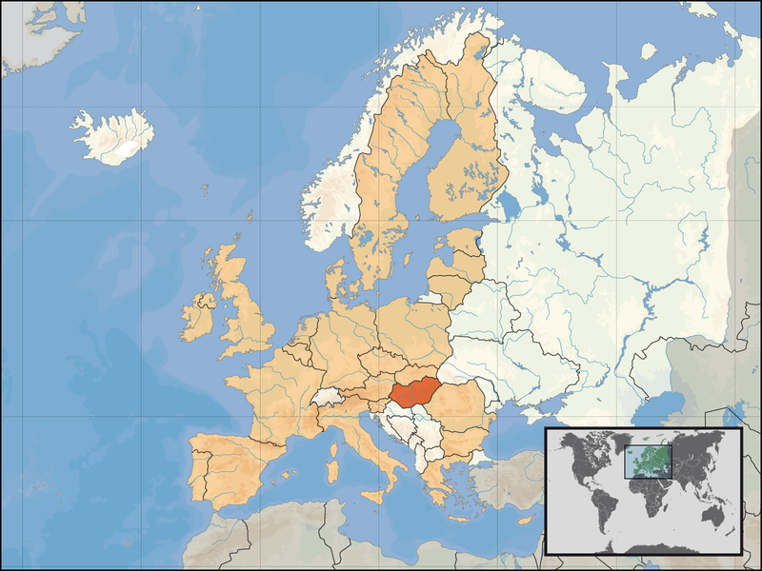
MAĎARSKO

Slide 4
MAĎARSKO
HLAVNÍ MĚSTO – BUDAPEŠŤ
POČET OBYVATEL – 10 000 000
STÁTNÍ ZŘÍZENÍ – REPUBLIKA
JAZYK – MAĎARŠTINA
MĚNA – FORINT
NÁBOŽENSTVÍ – ŘÍMSKO A ŘECKO KATOLICKÉ
ČLENSTVÍ – EVROPSKÁ UNIE, NATO
ZAJÍMAVOSTI – HLAVNÍ MĚSTO BUDAPEŠŤ, BALATON, MAĎARSKÁ KUCHYNĚ, VÍNO, ČARDÁŠ,…

Slide 5
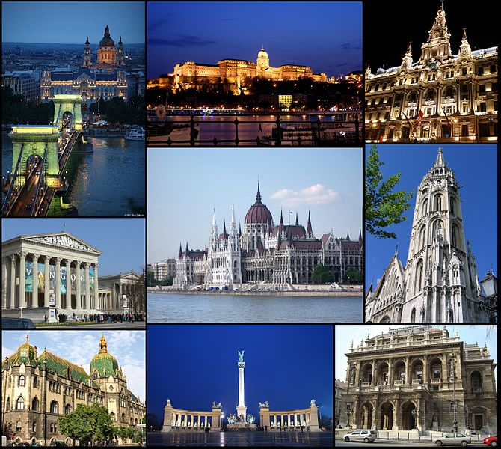
BUDAPEŠŤ

Slide 6
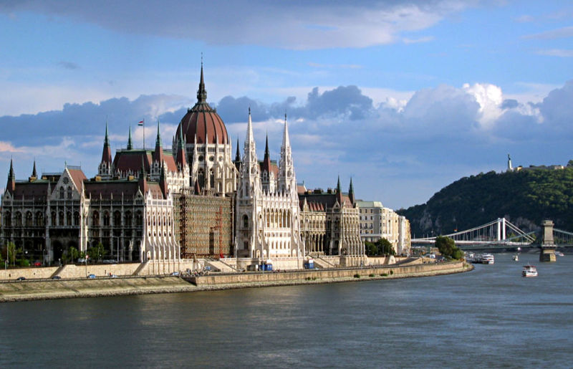
PARLAMENT V BUDAPEŠTI

Slide 7
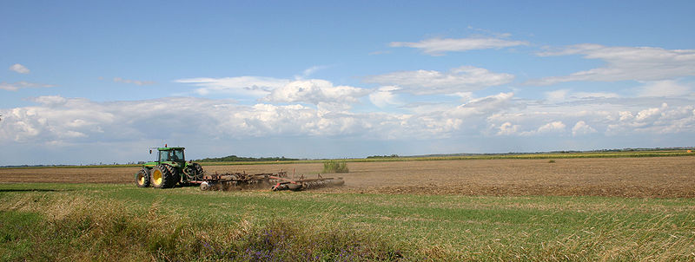
TYPICKÁ MAĎARSKÁ KRAJINA

Slide 8
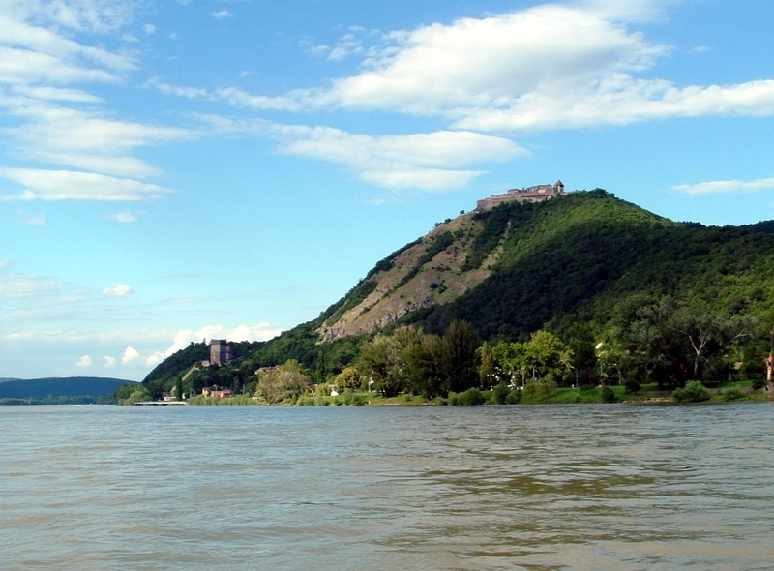
DUNAJ V MAĎARSKU

Slide 9
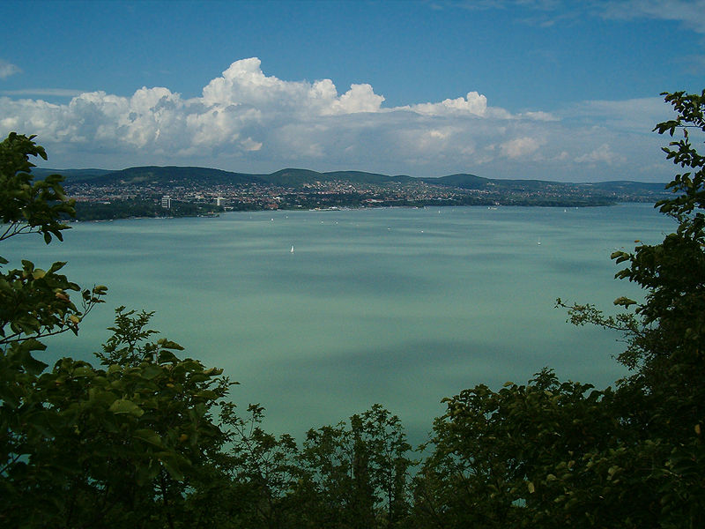
BALATON

Slide 10
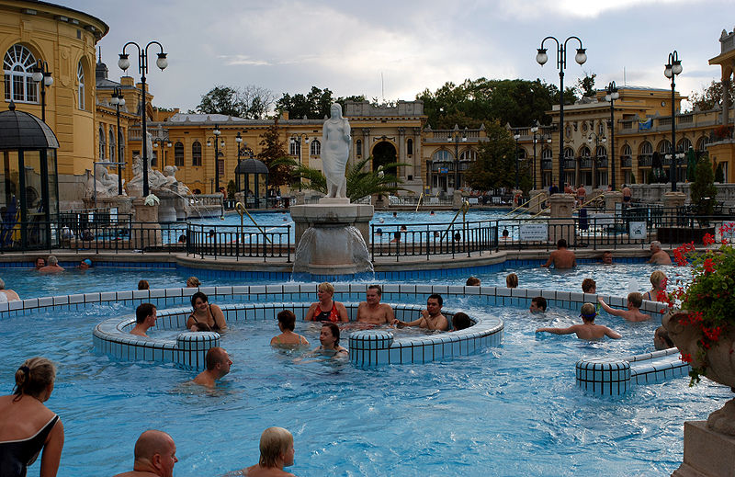
TERMÁLNÍ LÁZNĚ

Slide 11
CITACE
DAVID LIUZZO. wikipedie [online]. [cit. 11.2.2012]. Dostupný na WWW: <Soubor:EU location HUN.png>.
OWN WORK. wikipedie [online]. [cit. 11.2.2012]. Dostupný na WWW: <Soubor:Budapestmontage2.JPG>.
UZO19. wikipedie [online]. [cit. 11.2.2012]. Dostupný na WWW: <Soubor:Budapestparliament100.jpg>.
GABORLAJOS. wikipedie [online]. [cit. 11.2.2012]. Dostupný na WWW: <Soubor:Alfold.JPG>.
HORVABE. wikipedie [online]. [cit. 11.2.2012]. Dostupný na WWW: <Soubor:Okt 25.jpg>.
SUSULYKA. wikipedie [online]. [cit. 11.2.2012]. Dostupný na WWW: <Soubor:Balaton.jpg>.
ME. wikipedie [online]. [cit. 11.2.2012]. Dostupný na WWW: <Soubor:Széchenyi Gyógyfürdő thermal spa in Budapest 011.JPG>.

